Slide 1

Matematika
Diskrit
ALJABAR BOOLEAN

Slide 2
Member Of Group 7
Kelas TI 1E Politeknik Negeri Malang
1
2
3
4
5
M. Abizar Daffa
Wijdan
(16)
Mochammad
Syaifuddin Zuhri
(17)
M. Gusti Herjuno
(18)
Muhammad Mukhtar
(19)
Nadia Layra
Aziza
(20)

Slide 3
Pembahasan
01
Definisi Aljabar Boolean
02
Dasar Aljabar Boolean
03
Bentuk Kanonik
04
Rangkaian Logika
05
Penyederhanaan Fungsi Boolean

Slide 4
01
Definisi Aljabar Boolean

Slide 5
Definisi Aljabar Boolean
Aljabar Boolean ditemukan oleh George Boole, pada tahun 1854. Boole melihat bahwa himpunan dan logika proposisi mempunyai sifat-sifat yang serupa (perhatikan kemiripan hukum-hokum aljabar logika danhukum-hokum aljabar himpunan). Dalam buku The Laws of Thought, Boole memaparkan aturan-aturan dasar logika. Aturan dasar logika ini membentuk struktur matematika yang disebut aljabar Boolean. Aplikasi: perancangan rangkaian pensaklaran, rangkaian digital, dan rangkaian IC(integrated circuit) computer.

Slide 6


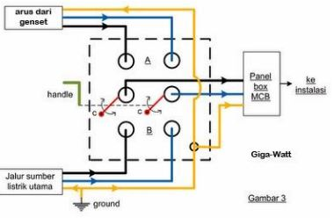
Peraga Digital
Integarted
Circuit (IC)
Jaringan Saklar

Slide 7
Definisi Aljabar Boolean
Adalah matematika yang digunakan untuk menganalisis dan menyederhanakan Gerbang Logika pada Rangkaian- rangkaian Digital Elektronika. Boolean pada dasarnya merupakan Tipe data yang hanya terdiri dari dua nilai yaitu “True” dan “False” atau “Tinggi” dan “Rendah” yang biasanya dilambangkan dengan angka “1” dan “0” pada Gerbang Logika ataupun bahasa pemrograman komputer.

Slide 8
02
Dasar Aljabar Boolean

Slide 9
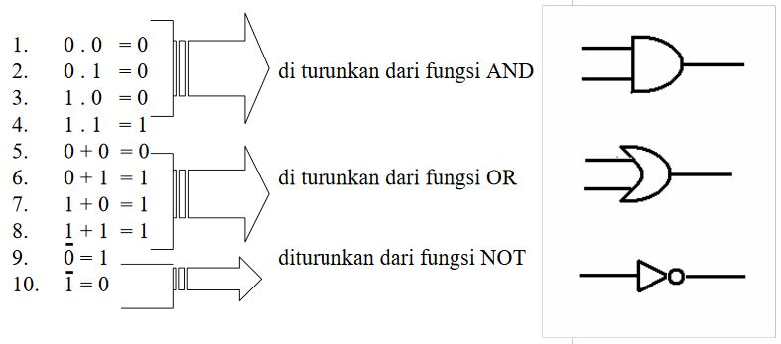
Dasar Aljabar Boolean
Dalam mengembangkan sistem Aljabar Boolean perlu
memulainya dengan asumsi-asumsi yakni Postulat
Boolean dan Teorema Aljabar Boolean.
Postulat
Boolean
=>

Slide 10
TEOREMA ALJABAR BOOLEAN
Komutatif
a+b = b+a
a.b = b.a
2. Asosiatif
(a+b)+c = a+(b+c)
(a.b).c = a.(b.c)
3. Distributif
a.(b+c) = (a.b)+(a.c)
a+(b.c) = (a+b).(a+c)
4. Idempoten
a+a = a
a.a = a
5. Negasi/Involusi
(a’) = a’
(a’)’ = a
6. Komplemen
a+a’ = 1
a.a’ = 0
=>

Slide 11
TEOREMA ALJABAR BOOLEAN
7. Identitas
a+0 = a
a.1 = a
8. Dominasi
a.0 = 0
a+1 = 1
9. Hukum 0/1
(a+b)+c = a+(b+c)
(a.b).c = a.(b.c)
10. Penyerapan
a+b = b+a
a.b = b.a
11. Hukum De Morgan
(a+b)+c = a+(b+c)
(a.b).c = a.(b.c)
=>

Slide 12
Untuk mempunyai sebuah aljabar Boolean,
harus diperlihatkan:
Elemen-elemen himpunan B,
Kaidah operasi untuk operator biner (+ dan .) dan operator uner (‘),
Memenuhi postulat Huntington
=>

Slide 13
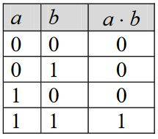
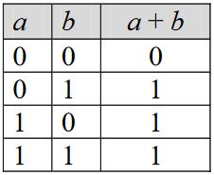
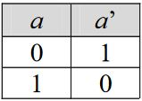
ALJABAR DUA NILAI
Memiliki :
B = {0,1}
Operator Biner (+ dan .)
Operator Uner (‘)
Kaidah untuk operator biner dan uner
=>

Slide 14
Mengevaluasi Ekspresi Boolean
Contoh : a’.(b+c)
jika a = 0, b = 1, c = 0, maka hasil evaluasi ekspresi :
0’.(1+0) = 1.1 = 1
Dua ekspresi Boolean dikatakan ekivalen (dilambangkan dengan ‘=‘) jika keduanya mempunyai nilai yang sama untuk setiap pemberian nilai-nilai kepada n peubah.
Contoh : a.(b+c) = (a.b)+(a.c)
Perjanjian : tanda titik (.) dapat dihilangkan dari penulisan ekspresi Boolean, kecuali jika ada penekanan :
* a(b+c) = ab + ac
* a+bc = (a+b).(a+c)
* a.0, bukan a0
=>

Slide 15
Prinsip Dualitas
Misalkan S adalah kesamaan (identity) di dalam aljabar Boolean yang melibatkan operator (+), (.) dan komplemen (‘), maka jika pernyataan S* diperoleh dengan cara mengganti :
(.) dengan (+)
(+) dengan (.)
(0) dengan (1)
(1) dengan (0)
dan membiarkan operator komplemen tetap apa adanya,maka kesamaan S* juga benar. S* disebut sebagai dualdari S.
=>

Slide 16
Prinsip Dualitas
Contoh :
(a.1)(0+a’) = 0
dualnya (a+0)+(1.a’) = 1
a(a’+b) = ab
dualnya a+(a’b) = a+b
=>

Slide 17
Fungsi Boolean
Contoh-contoh fungsi Boolean :
f(x) = x
f(x,y) = x’y + xy’ + y’
f(x,y) = x’y’
f(x,y) = (x+y)’
f(x,y,x) = xyz’
Setiap peubah didalam fungsi Boolean, termasuk dalam bentuk
komplemennya, disebut literal.
Fungsi h(x,y,z) = xyz’ terdiri dari 3 buah literal yaitu x,y,
dan z’.
Jika diberikan x = 1, y = 1, z = 0, maka nilai fungsinya :
h(1,1,0) = 1.1.0’ = (1.1).1 = 1.1 = 1
=>

Slide 18
03
Bentuk Kanonik

Slide 19
Ekspresi Boolean yang menspesifikasikan suatu fungsi dapat
disajikan dalam dua bentuk berbeda.
Ada dua macam bentuk kanonik :
1. Penjumlahan dari hasil kali (sum-of-product atau SOP)
2. Perkalian dari hasil jumlah (product-of-sum atau POS)
Contoh : f(x,y,z) = x’y’z + xy’z’ + xyz (SOP) dan
g(x,y,z) = (x+y+z)(x+y’+z)(x+y’+z’)(x’+y+z’)(x’+y’+z) (POS)
Adalah duah buah fungsi yang sama.
=>

Slide 20
Minterm : suku (term) di dalam ekspresi Boolean mengandung literal yang lengkap dalam bentuk hasil kali.
Maxterm : suku (term) di dalam ekspresi Boolean mengandung literal yang lengkap dalam bentuk hasil jumlah.
Misalkan peubah(variable) fungsi Boolean adalah x, y, dan z Maka :
x’y = bukan minterm karena literal tidak lengkap
y’z’ = bukan minterm karena literal tidak lengkap
xy’z, xyz’, x’y’z = minterm karena literal lengkap
(x+z) = bukan maxterm karena literal tidak lengkap
(x’+y+z’) = maxterm karena literal lengkap
(xy’+y’+z) = bukanmaxterm
=>

Slide 21
Cara membentuk minterm dan maxterm
Untuk minterm, setiap peubah yang bernilai 0 dinyatakan dalam bentuk komplemen, sedangkan peubah yang bernilai 1 dinyatakan tanpa komplemen.
Sebaliknya, untuk maxterm, setiap peubah yang bernilai 0 dinyatakan tanpa komplemen, sedangkan peubah yang bernilai 1 dinyatakan bentuk komplemen.
=>

Slide 22
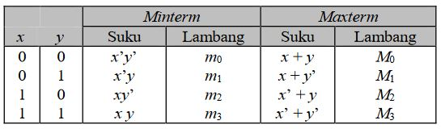
Cara membentuk minterm dan maxterm dari tabel kebenaran
Untuk dua peubah (variabel) :
=>

Slide 23
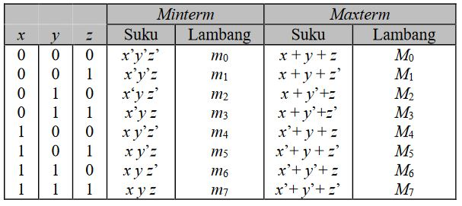
Cara membentuk minterm dan maxterm dari tabel kebenaran
Untuk tiga peubah (variabel) :
=>

Slide 24
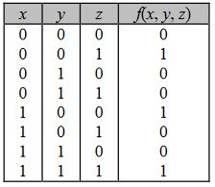
Contoh : Tinjau fungsi Boolean yang dinyatakan oleh tabel dibawah ini. Nyatakan fungsi tersebut dalam bentuk kanonik SOP dan POS!
SOP
Kombinasi nilai-nilai peubah yang menghasilkan nilai fungsi yang sama dengan 1 adalah 001, 100, dan 111, maka fungsi booleannya dalam bentuk kanonik SOP adalah :
f(x,y,z) = x’y’z + xy’z’ + xyz
Atau (dengan menggunakan lambang minterm)
f(x,y,x) = m1+m4+m7 = (1,4,7)

Slide 25
POS
Kombinasi nilai-nilai peubah yang menghasilkan nilai fungsi yang sama dengan 0 adalah 001, 100, dan 111,maka fungsi booleannya dalam bentuk kanonik POS adalah
f(x,y,z) = (x+y+z)(x+y’+z)(z+y’+z’)
(x’+y+z’)(z’+y’+z)
atau (dengan menggunakan lambang
maxterm)
f(x,y,x) = M0 M2 M3 M5 M6
= (0,2,3,5,6)

Slide 26
04
Rangkaian Logika

Slide 27
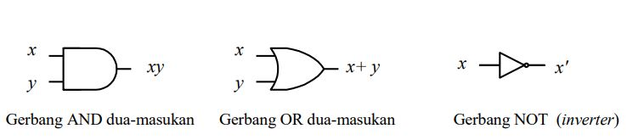
Fungsi Boolean juga dapat direpresentasikan dalam bentuk rangkaian logika.
Ada tiga gerbang logika dasar : gerbang AND, gerbang OR, dan gerbang NOT.

Slide 28
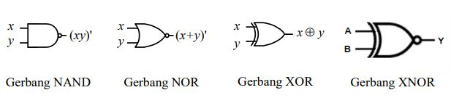
Gerbang Logika Turunan : NAND, NOR, XOR, dan XNOR.

Slide 29

Keempat gerbang diatas merupakan kombinasi dari gerbang-gerbang dasar, misalkan gerbang NOR disusun oleh kombinasi gerbang NOT and OR :

Slide 30
05
Penyederhanaan Fungsi
Boolean

Slide 31
Menyederhanakan fungsi Boolean artinya mencari bentuk fungsi lain yang ekivalen tetapi dengan jumlah literal atau operasi lebih sedikit.
Contoh : f(x,y) = x’y + xy’ + y’ disederhanakan menjadi f(x,y) = x’ + y’
Dipandang dari segi aplikasi aljabar Boolean, fungsi Boolean yang lebih sederhana berarti rangkaian logika nya juga lebih sederhana (menggunakan jumlah gerbang logika lebih sedikit.
=>

Slide 32
Tiga metode yang dapat dilakukan untuk menyederhanakan fungsi Boolean :
- Secara aljabar, menggunakan hokum-hokum aljabar Boolean.
- Metode Peta Karnaugh
- Metode Quine-McCluskey (metode tabulasi)
Yang dibahas hanyalah Metode Peta Karnaugh.
=>

Slide 33
PETA KARNAUGH
Peta Karnaugh (atau K-map) merupakan metode grafis untuk myederhanakan fungsi Boolean.
Metode ini ditemukan oleh Maurice Karnaugh pada tahun 1953. Peta Karnaugh adalah sebuah diagram/peta yang terbentuk dari kotak-kotak (berbentuk bujur sangkar) yang bersisian.
Tiap kotak merepresentasikan sebuah minterm.
Tiap kotak dikatakan bertetangga jika minterm-minterm yang merepresentasikan nya berbeda hanya 1 buah literal.
=>

Slide 34
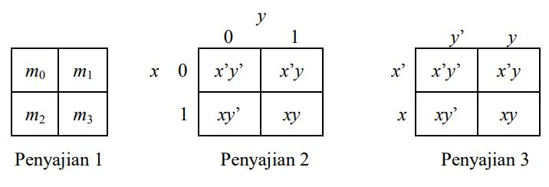
Peta Karnaugh dengan dua pebuah
=>

Slide 35
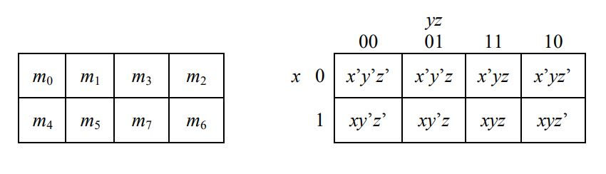
Peta Karnaugh dengan tiga pebuah
=>

Slide 36
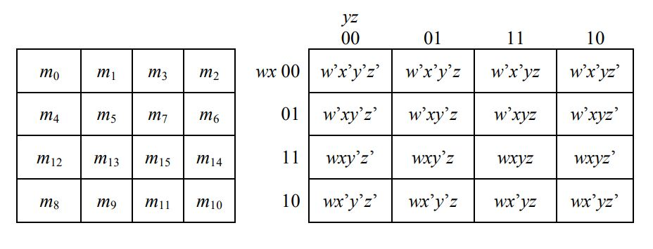
Peta Karnaugh dengan empat pebuah
=>

Slide 37
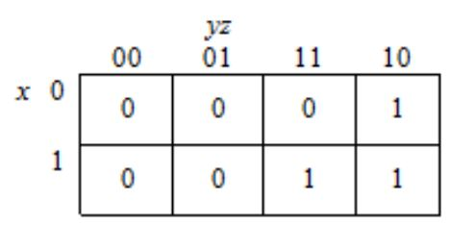
Cara mengisi peta Karnaugh :
- Kotak yang menyatakan minterm diisi “1”
- Sisanya diisi “0”
Contoh :
f(x,y,z) = x’yz’ + xyz’ + xyz
=>

Slide 38
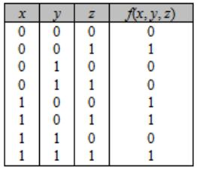
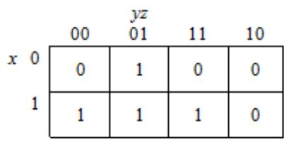
Pengisian peta Karnaugh dari tabel kebenaran
Tinjau hanya nilai fungsi yang memberikan 1. fungsi Boolean yang merepresentasikan table kebenaran adalah
f(x,y,z) = x’y’z + xy’z’ + xy’z +xyz
=>

Slide 39
Thank you

